Slide 1
Java concurrent

Slide 2
概述
目录
一、Executor架构
二、Callable和Future
三、atomic原子性
四、Lock

Slide 3
一、Executor架构

Slide 4
Executor架构
Executor框架的结构主要包括3个部分
1.任务：包括被执行任务需要实现的接口：Runnable接口或Callable接口
2.任务的执行：包括任务执行机制的核心接口Executor，以及继承自Executor的EexcutorService接口。Exrcutor有两个关键类实现了ExecutorService接口（ThreadPoolExecutor和ScheduledThreadPoolExecutor）。
3.异步计算的结果：包括接口Future和实现Future接口的FutureTask类（这个我们放在下面说明）

Slide 5
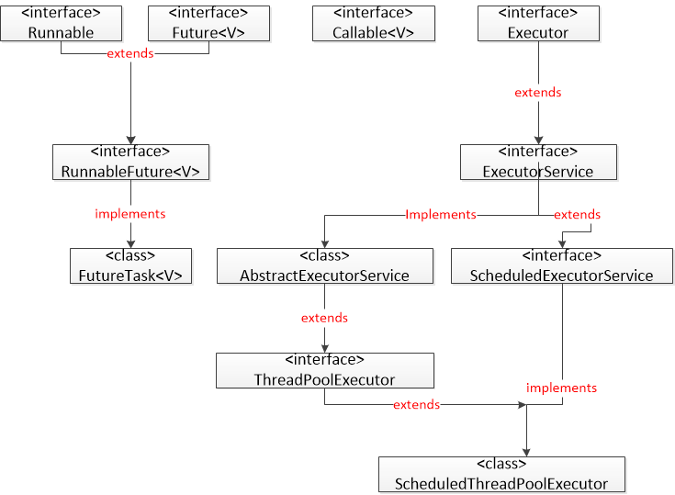
Executor架构
下面我们通过一个UML图来认识一下这些类间的关系：

Slide 6
Executor架构
Thread
操作
Task
ExecutorService
操作
操作
操作
操作
Notes:
一个线程将一个任务委派给一个 ExecutorService 去异步执行。
一旦该线程将任务委派给 ExecutorService，该线程将继续它自己的执行，独立于该任务的执行。

Slide 7
Executor架构
Extecutor是一个接口，它是Executor框架的基础，它将任务的提交与任务的执行分离开来。
ThreadPoolExecutor是线程池的核心实现类，用来执行被提交的任务。
ScheduledThreadPoolExecutor是一个实现类，可以在给定的延迟后运行命令，或者定期执行命。ScheduledThreadPoolExecutor比Timer更灵活，功能更强大。
Future接口和实现Future接口的FutureTask类，代表异步计算的结果。
Runnable接口和Callable接口的实现类，都可以被ThreadPoolExecutor或者ScheduledThreadPoolExecutor执行。区别就是Runnable无法返回执行结果，而Callable可以返回执行结果。

Slide 8
Executor架构
在Executors类里面提供了一些静态工厂，生成一些常用的线程池
1. newSingleThreadExecutor
创建一个单线程的线程池。这个线程池只有一个线程在工作，也就是相当于单线程串行执行所有任务。如果这个唯一的线程因为异常结束，那么会有一个新的线程来替代它。此线程池保证所有任务的执行顺序按照任务的提交顺序执行。
2.newFixedThreadPool
创建固定大小的线程池。每次提交一个任务就创建一个线程，直到线程达到线程池的最大大小。线程池的大小一旦达到最大值就会保持不变，如果某个线程因为执行异常而结束，那么线程池会补充一个新线程。

Slide 9
Executor架构
3. newCachedThreadPool
创建一个可缓存的线程池。如果线程池的大小超过了处理任务所需要的线程，那么就会回收部分空闲（60秒不执行任务）的线程，当任务数增加时，此线程池又可以智能的添加新线程来处理任务。此线程池不会对线程池大小做限制，线程池大小完全依赖于操作系统（或者说JVM）能够创建的最大线程大小。
4.newScheduledThreadPool
创建一个大小无限的线程池。此线程池支持定时以及周期性执行任务的需求。

Slide 10
二、Callable和Future

Slide 11
Callable
Callable接口类似于Runnable，从名字就可以看出来了，但是Runnable不会返回结果，并且无法抛出返回结果的异常，而Callable功能更强大一些，被线程执行后，可以返回值，这个返回值可以被Future拿到，也就是说，Future可以拿到异步执行任务的返回值
public interface Runnable {
public abstract void run();
}
public interface Callable<V> {
V call() throws Exception;
}

Slide 12
Future
Future<V>接口是用来获取异步计算结果的，说白了就是对具体的Runnable或者Callable对象任务执行的结果进行获取(get()),取消(cancel()),判断是否完成等操作。我们看看Future接口的源码：
public interface Future<V> {
boolean cancel(boolean mayInterruptIfRunning);
boolean isCancelled();
boolean isDone();
V get() throws InterruptedException, ExecutionException;
V get(long timeout, TimeUnit unit)throws InterruptedException, ExecutionException, TimeoutException;
}

Slide 13
Future
Future 方法摘要
boolean cancel(boolean mayInterruptIfRunning) 试图取消对此任务的执行
V get() 如有必要，等待计算完成，然后获取其结果。
V get(long timeout, TimeUnit unit) 如有必要，最多等待为使计算完成所给定的时间之后，获取其结果（如果结果可用）。
boolean isCancelled() 如果在任务正常完成前将其取消，则返回 true。
boolean isDone() 如果任务已完成，则返回 true。
Notes:
Externalizable：他是Serializable接口的子类，有时我们不希望序列化那么多，可以使用这个接口，这个接口的writeExternal()和readExternal()方法可以指定序列化哪些属性;

Slide 14
FutureTask
我们先来看看FutureTask的实现：
public class FutureTask<V> implements RunnableFuture<V> {
……
}
FutureTask类实现了RunnableFuture接口，我们看一下RunnableFuture接口的实现：
public interface RunnableFuture<V> extends Runnable, Future<V> {
void run();
}
例子：/example-concurrent/src/com/example/CallableTest.java
/example-concurrent/src/com/example/FutureTaskTest.java

Slide 15
三、atomic原子性

Slide 16
atomic原子性
Java.util.concurrent中提供了atomic原子包，可以实现原子操作（atomic operation），即在多线程环境中，执行的操作不会被其他线程打断。
这个包里面提供了一组原子类。其基本的特性就是在多线程环境下，当有多个线程同时执行这些类的实例包含的方法时，具有排他性，即当某个线程进入方法，执行其中的指令时，不会被其他线程打断，而别的线程就像自旋锁一样，一直等到该方法执行完成，才由JVM从等待队列中选择一个另一个线程进入，这只是一种逻辑上的理解。实际上是借助硬件的相关指令来实现的，不会阻塞线程(或者说只是在硬件级别上阻塞了)。

Slide 17
其中的类可以分成4组
AtomicBoolean，AtomicInteger，AtomicLong，AtomicReference
AtomicIntegerArray，AtomicLongArray
AtomicLongFieldUpdater，AtomicIntegerFieldUpdater，AtomicReferenceFieldUpdater
AtomicMarkableReference，AtomicStampedReference，AtomicReferenceArray
Atomic类的作用
使得让对单一数据的操作，实现了原子化
使用Atomic类构建复杂的，无需阻塞的代码
访问对2个或2个以上的atomic变量（或者对单个atomic变量进行2次或2次以上的操作）通常认为是需要同步的，以达到让这些操作能被作为一个原子单元。
例子：/example-concurrent/src/com/example/AtomicTest.java

Slide 18
四、 Lock

Slide 19
Lock
Lock相比于synchronized具有更强大的功能，在jdk1.6之前，锁竞争激烈的情况下使用lock的实现类ReentrantLock甚至比synchronized具有更好的性能，1.6之后Oracle对synchronized进行了优化，如今的jdk1.8中两者性能不相伯仲。

Slide 20
Lock
Lock是一个接口，定义了锁的基本方法：
public interface Lock {
void lock();//加锁
void lockInterruptibly() throws InterruptedException;//加可中断锁
boolean tryLock();//加锁成功返回true，失败返回false
boolean tryLock(long time, TimeUnit unit) throws InterruptedException;//加锁成功返回true，失败等待一段时间后若仍无法加锁则返回false，可响应中断
void unlock();//解锁
Condition newCondition(); //返回一个Condition，利用它可以如和Synchronizd配合使用的wait（）和notify（）一样对线程阻塞和唤醒，不同的是一个lock可以有多个condition.
}

Slide 21
Lock
ReentrantLock可重入锁
可重入锁指的是在一个线程中可以多次获取同一把锁，比如：一个线程在执行一个带锁的方法，该方法中又调用了另一个需要相同锁的方法，则该线程可以直接执行调用的方法，而无需重新获得锁；
例子：
/example-concurrent/src/com/example/AtomicTest.java
/example-concurrent/src/com/example/ReenTrantLockDemo.java

Slide 22
Lock
先明确一下读写锁的概念：加读锁时其他线程可以进行读操作但不可进行写操作，加写锁时其他线程读写操作都不可进行。 ReentrantReadWriteLock和ReentrantLock不同，ReentrantReadWriteLock实现的是ReadWriteLock接口
例子： /example-concurrent/src/com/example/ReentrantReadWriteLockTest.java

Slide 23
谢 谢

